Slide 1



Examen Clínico Básico:
La Clave para Identificar Animales Enfermos
Ralph Bruno, DVM, MS; Ellen Jordan, PhD; Kevin Lager, MS; y Juan A. Hernández-Rivera, PhD;
Servicio de Extensión de la Texas AgriLife
Mireille Chahine, PhD – Universidad de Idaho
Robert Hagevoort, PhD – Universidad Estatal de Nuevo México
Las entidades envueltas en el desarrollo de este material no soportan un producto sobre otro y cualquier mención aquí significa solo un ejemplo, no una aprobación.
Notes:
Encontrar y tratar animales enfermos lo más pronto posible es la clave para mantenerlos saludables, también ayuda ofrecer alimentos de buena calidad. En establos lecheros, se pueden hacer exámenes físicos básicos en las vacas.

Slide 2
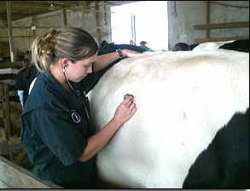
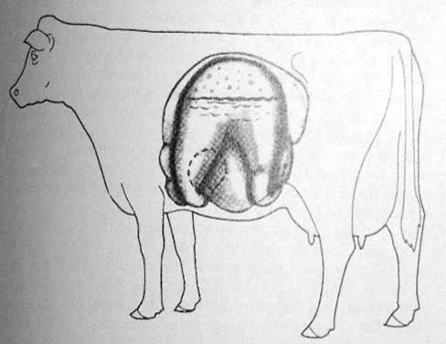
Examen Físico en Vacas Lecheras
Notes:
Con frecuencia algún trabajador entrenado previamente por el veterinario, puede identificar vacas enfermas y realizar un examen físico.

Slide 3
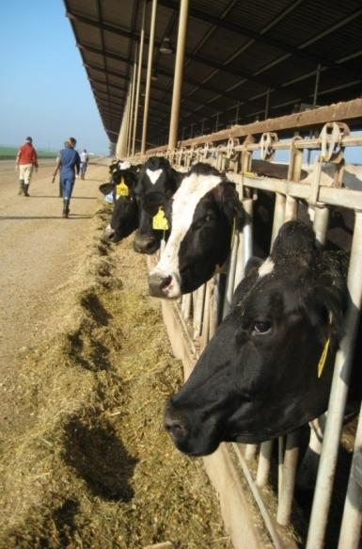
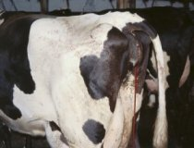

Objetivos para un Programa de Examen Físico
Identificar animales enfermos
Ofrecer tratamiento
Prevenir contagios
Ofrecer alimento (suficiente)
Mejorar el bienestar animal
Notes:
Los objetivos del Programa de Examen Físico son:
Identificar animales enfermos lo antes posible,
Ofrecer tratamiento oportunamente,
Prevenir el contagio y la enfermedad,
Ofrecer alimento (que no falte), y
Mejorar el bienestar del animal.
Además de estos objetivos, los trabajadores pueden ser los primeros en observar síntomas anormales que indique una enfermedad extraña o que este surgiendo en el momento. Un síntoma desconocido debe ser notificado al encargado o al veterinario.

Slide 4
Parámetros Normales en la Vaca
Parámetro | Valor Normal
Frecuencia cardiaca | 60-70/minuto
Tasa respiratoria | 30/minuto
Temperatura | ~38.6 °C 101.5 - 102 °F
Movimientos ruminales | 1-2/minuto
Notes:
Para conducir un examen físico básico, debemos aprender las características normales en la vaca. Por ejemplo, la frecuencia cardiaca normal de la vaca es de 60-70 latidos por minuto, tasa respiratoria 30 respiraciones por minuto, temperatura 38.6 °C (101.5 - 102 °F), y los movimientos ruminales ocurren una o dos veces por minuto.

Slide 5
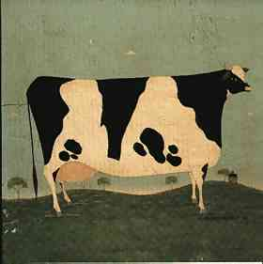
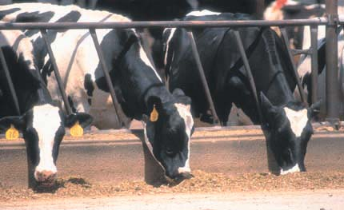
Desordenes Potenciales
Cetosis (orina o leche)
Desplazamiento de abomaso (DA)
Mastitis
Metritis y endometritis
Nódulos linfáticos
Cojeras – patas y piernas
Lesiones – boca, patas, tetas
Enfermedades endémicas
Síntomas anormales que indiquen enfermedades extrañas o nuevas
Notes:
Una vez que se ha identificado una vaca enferma, es momento para determinar cuál es el problema. De los principales problemas que se presentan a menudo pueden ser: cetosis (orina o leche), desplazamiento de abomaso (DA), mastitis, metritis y endometritis, cojeras (patas y piernas), lesiones (boca, patas, pezones); enfermedades comunes (RIB, DVB, leptospirosis, PI3, etc.), y síntomas inusuales que podrían indicar enfermedades nuevas o de origen externo.

Slide 6
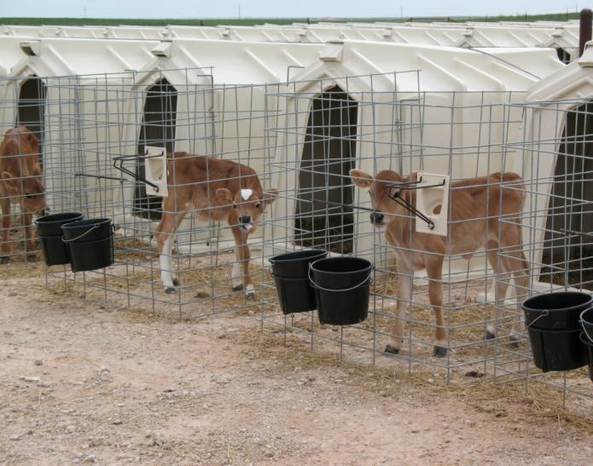
Grupos de Animales
Vacas recién paridas o frescas
Animales sin estrés
Animales recién traídos
Animales estresados
  Destete
  Condiciones ambientales
  Cambios en el manejo
Notes:
Dependiendo el establo, existen grupos de animales que requieren diferente grado de atención. Regularmente, las vacas próximas a parir o recién paridas (frescas) son las que reciben mayor atención en los establos. Muchos establos realizan de manera rutinaria un examen físico breve a las vacas que acaban de parir, y este continúa por 10 días más.
Después de tener a los animales en observación, la mayoría de ellos son enviados a los corrales de producción, donde continúan siendo observados diariamente por si existe algún comportamiento anormal. En caso de detectar algún signo anormal, estos animales considerados sin estrés pueden ser evaluados en el futuro.
Cada establo tiene su propio manejo para aislar o monitorear animales de recién ingreso, así como animales que han experimentado cierto grado de estrés. El monitoreo y la evaluación puede incrementarse siempre que un animal este sujeto a un agente estresante. Algunos agentes estresantes pueden ser: el destete, cambios del medio ambiente, cambios de corral, estrés de grupo, hacinamiento, condiciones insalubres, etc.

Slide 7
Efecto de los Diferentes Grados de Estrés
Límite
Estrés Calórico
Hacinamiento
Estrés de grupo
Cambios debido al estrés
Cambios en la producción
Malas instalaciones
Estrés Metabólico
Drackley, 2002
Notes:
Independientemente a estos agentes estresantes, pueden venir acompañados de estrés calórico y estrés metabólico. A pesar de ello las vacas poseen mecanismos fisiológicos que le ayudan a reducir los efectos del estrés y mantener la producción. Sin embargo, no son suficientes por que el estrés es acumulativo y aunque la vaca se acostumbra a estos factores estresantes terminará por afectar negativamente a la producción.

Slide 8
… Una vez pasando el límite:
Cetosis Retención Placentaria Metritis
Desordenes y enfermedades postparto
Drackley, 2002
Notes:
A medida que estos factores estresantes múltiples se apilan unos sobre otros, la vaca, finalmente llega a un punto de ruptura donde se enferma

Slide 9
Inmuno-Supresión
Durante el Periodo de Transición
130
La inmunosupresión ocurre 2 semanas antes y después del parto
La respuesta a la vacuna se compromete durante el periodo de transición
120
Producción de anticuerpos (Padrones del laboratorio %)
110
100
90
-5
-4
-3
-2
-1
0
1
2
3
4
5
Goff (2006)
Semanas
Notes:
9
Las vacas recién paridas son aún más susceptibles a la enfermedad porque su sistema inmunológico está deprimido. La inmunosupresión se inicia dos semanas antes y se prolonga durante dos semanas después del parto.
Esta es la razón por la que tenemos que tener especial cuidado en el diseño de los programas de vacunación. vacas con sistema inmunológico debilitado no responden tan bien a la vacunación.

Slide 10
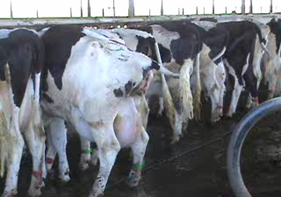
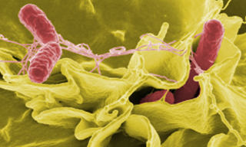
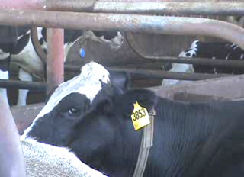
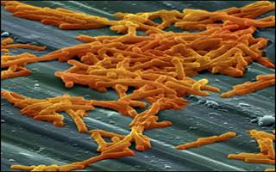
La Inmuno-Supresión en Vacas Frescas las Hace Susceptibles a:
Salmonella
Clostridium
Neumonía
Notes:
La inmunosupresión alrededor del parto hace que las vacas se infecten con mayor facilidad de enfermedades tales como: salmonella, clostridium y neumonías.

Slide 11
Para Identificar Enfermedades en Vacas Frescas: Céntrese en Estos Cuatro Signos
Temperatura
Apetito
Descargas Uterinas
Estado de Hidratación
Lo Ideal es revisar diariamente a cada vaca fresca durante los primeros 10 días después del parto!
*Importante- Este es un trabajo para al menos dos hombres: El técnico que va en la parte posterior y el ayudante que va al frente de la vaca.
Notes:
Para el monitoreo diario, debe poner mayor atención a cuatro puntos importantes:
Temperatura,
Apetito,
Descargas uterinas (principalmente en vacas frescas), y
Estado de hidratación.
Lo Ideal es revisar diariamente a cada vaca fresca durante los primeros 10 días después del parto!
Importante- Este es un trabajo para al menos dos hombres: El técnico que va en la parte posterior y el ayudante que va al frente de la vaca.

Slide 12
Desarrolle un Examen Sistemático
Actitud
  Ojos y oídos
Apetito
Hidratación
Temperatura
Patas y piernas
Ubre
Útero
Frecuencia cardiaca
Pulmones
Rumen
Estiercol
Notes:
Desarrolle un enfoque sistemático al revisar la vaca de un extremo al otro. Desarrollar su propia rutina de observar la actitud, el apetito, la hidratación y la temperatura. Revise sistemáticamente los ojos y los oídos, pies y piernas, la ubre, el útero, la frecuencia cardíaca, los pulmones, el rumen y el estiércol. Examinando en una orden coherente será menos probable que se pierda algo.

Slide 13
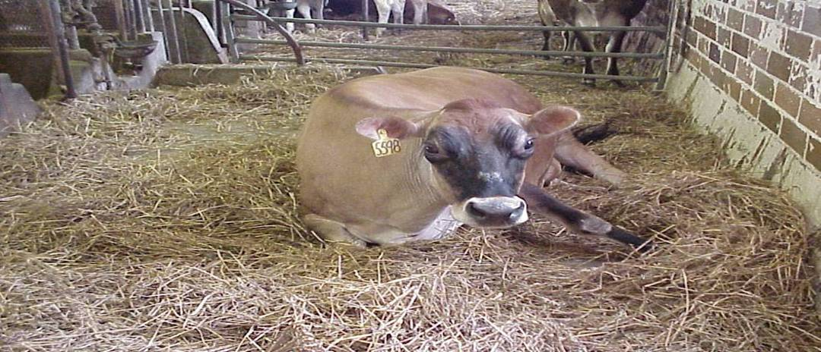
Comience con la Actitud
1 – Alerta 2 – Medio deprimido 3 – Deprimido
Notes:
Empecé con la actitud de la vaca - Observe ojos y oídos. Ojos hundidos u orejas colgando de lado son signos de que algo no anda bien. Si esto fuera el caso, otorgue un grado de actitud como el de alerta, medio deprimido o deprimido y empecé a buscar otros síntomas de averiguar por qué.

Slide 14
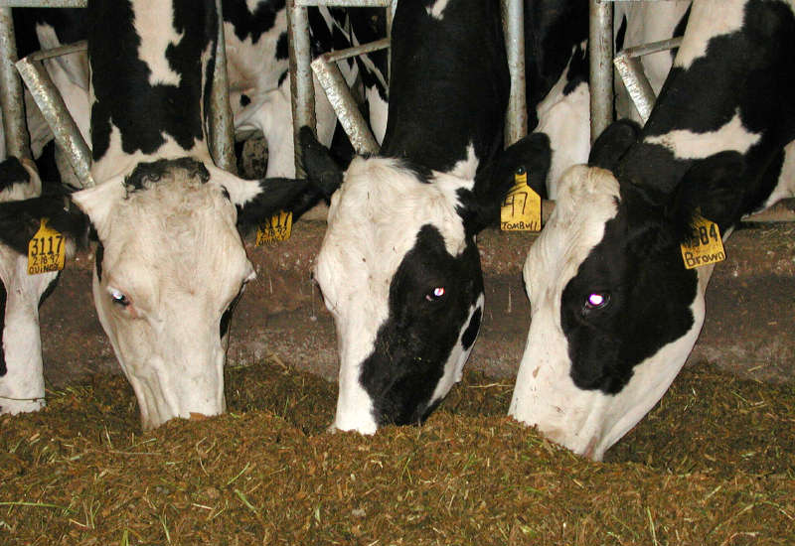
Monitorear - Apetito
1- Agresivo | 2 - Normal | 3 – No come
Compárela con otras vacas de su alrededor en el mismo corral
Notes:
Para monitorear el apetito, mire la cantidad de comida la vaca hay comido y compárela con otras vacas a su alrededor en el mismo corral. Califíquela como agresiva, normal o que no come. Si la vaca no está comiendo lo que significa que usted necesita saber por qué.

Slide 15
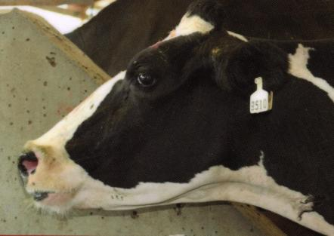
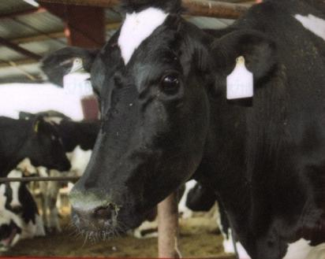
Estado de Hidratación
Existen diferentes grados de deshidratación:
Examen de la piel (elasticidad)
Ojos
Ojos hundidos = severa deshidratación
Ofrecer terapia de fluidos es importante para los casos de deshidratación severa
Notes:
Estire la piel para verificar el grado de hidratación.
Normalmente, cuando se pellizca un pliegue de piel en el cuello de una vaca entre los dedos se aplana inmediatamente después de la liberación. En una vaca deshidratada, se mantendrá levantado por un período de tiempo. Observe los ojos de la vaca, si están hundidos, es posible que este deshidratada. Es muy importante ofrecer terapia de fluidos para los casos de deshidratación severa.

Slide 16
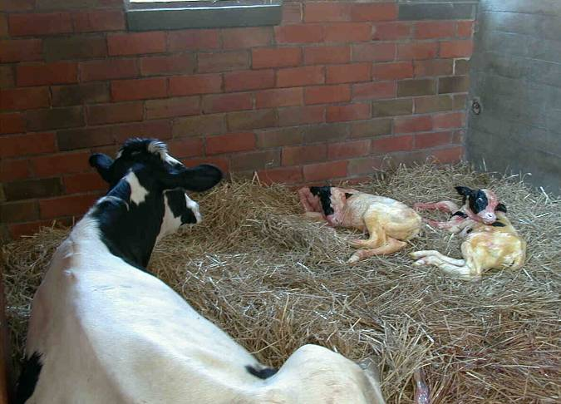
Vacas Aparentemente Normales Deben ser Monitoreadas
Retención placentaria (RP)
Abortos
Gemelos
Fiebre de leche
(Hipocalcemia)
Distocias
Notes:
Vacas aparentemente normales deben ser monitoreadas para identificar tempranamente los primeros síntomas. Cuando las vacas retienen su placenta o las membranas fetales, pueden abortan, o pueden llegar a tener dificultad en el parto, también son más propensas a tener problemas más adelante. Con un poco de tiempo extra para revisar las vacas que tuvieron problemas anteriormente pueden conducir a la identificación temprana de alguna enfermedad. Las vacas con niveles bajos de calcio o fiebre de la leche puede no ser capaz de levantarse. Estas vacas necesitan atención extra.

Slide 17
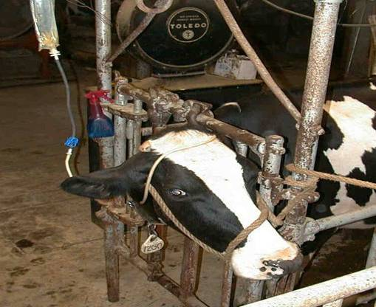
Registro y Tratamiento de Enfermedades en Cada Vaca
Distocia o dificultad para parir
Fiebre de leche o hipocalcemia
Metritis
Cetosis
Retención placentaria (RP)
Desplazamiento de abomaso (DA)
Neumonía
Mastitis
Laminitis o cojeras
Lesiones
Notes:
Aquí está una lista de algunas de las posibles enfermedades que pueden aparecer en un establo lechero grande, dependiendo de su origen. Es importante que registre el diagnóstico de la enfermedad y el tratamiento de cada vaca. Lo mínimo que debe incluir en un registro son los datos generales de la vaca tales como: identificación, síntomas, diagnóstico y tratamiento. Es importante seguir los protocolos de tratamiento que ha desarrollado el veterinario del establo. Si administró antibióticos será necesario cumplir con el tiempo de retiro de la leche y carne. Si no está seguro de algo, consulte a su veterinario o propietario del hato para obtener más ayuda.

Slide 18
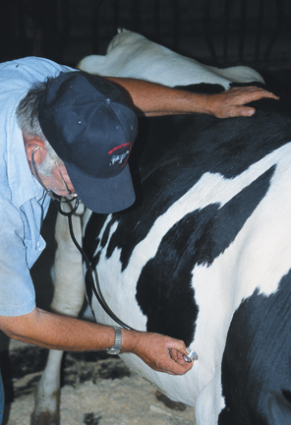

Revise el Corazón
Use estetoscopio (ambos lados)
Cheque:
Frecuencia cardiaca
Diferentes sonidos
Murmullos
Observe la vena yugular:
Cuando se encuentra distendida es un signo de un posible problema en el corazón
Notes:
Frecuencia cardiaca puede ser determinada con el uso del estetoscopio. Revise ambos costados y escuche sonidos que puedan indicar murmullos en el corazón.

Slide 19
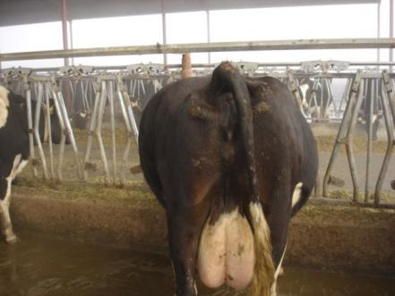
Revise el Rumen
Sonidos
Numero de contracciones
Desplazamientos
Distención (hinchado)
La revisión del rumen incluye la observación externa, palpación rectal y la auscultación.
La consistencia, olor, color y tamaño de la partícula son buenos signos de posibles desordenes gastrointestinales
Notes:
También con el uso del estetoscopio puede llegar a revisar al rumen. Para ello será necesario que escuche los sonidos y decida si son normales o no. Determine el número de contracciones por minuto. Observe si hay distención abdominal o hinchamiento. Revise si existe un sonido de “ping”, ya que este sonido podría ser síntoma de que la vaca tiene un abomaso desplazado o DA. Un bueno examen clínico del rumen también incluye la palpación a través del recto. Por último, revise el estiércol checando la consistencia, olor, color y tamaño de las partículas. Cuando estas características llegan a ser diferentes respecto a las demás vacas que se encuentran normales, entonces se podría sospechar de que un trastorno digestivo pudiera ser la causa.

Slide 20
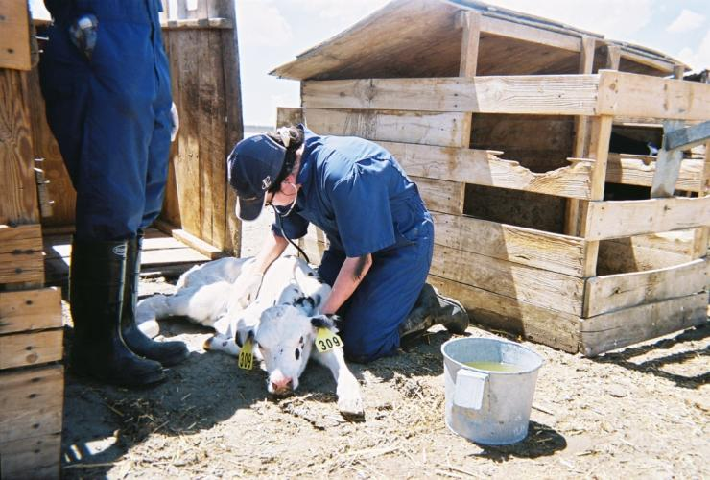
Revise Pulmones
Escuche:
Sonidos raros
Tasa respiratoria
Observe:
Descargas nasales
Congestión
Tos
Asocie los resultados con otras enfermedades
Notes:
Al revisar los pulmones. Tome la tasa respiratoria y escuche si existe algún tipo de sonido o ronquido, ya que puede llegarle a indicar que las vacas tienen neumonía. También observe si hay descarga nasal, congestión o tos. Si usted además de estos síntomas observa que existe una asociación con otros signos clínicos tales como fiebre, deshidratación o falta de apetito, entonces no necesitará saber más síntomas como para determinar si la vaca tiene una enfermedad o trastorno.

Slide 21

Observe Más Allá de los Síntomas Típicos
Un viaje internacional aumenta el riesgo de traer enfermedades en los animales del extranjero.
  Por ejemplo: Fiebre Aftosa
La detección temprana de cualquier enfermedad puede prevenir su propagación y reducir el impacto en el ganado.
Notes:
Al revisar un establo, usted deberá observar los síntomas mas allá de lo que usted pueda llegar a ver día a día. Es importante mencionar que la mayoría de los empleados en el rancho son inmigrantes y existe la posibilidad de que viajen fuera de los Estados Unidos . Además los mismos ciudadanos americanos viajan a rededor del mundo con facilidad. Lo anterior aumenta la posibilidad de llevar enfermedades exóticas de animales que habitan en el exterior y que normalmente no encontramos en los Estados Unidos, tal como la fiebre aftosa. La detección temprana de cualquier enfermedad, incluyendo enfermedades exóticas de animales que habitan en el exterior, pueden ser prevenibles evitando la propagación de las mismas, de esta manera puede llegar a reducirse al mínimo un impacto devastador dentro del establo, lugar donde laboramos todos.

Slide 22
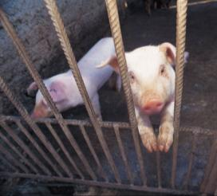
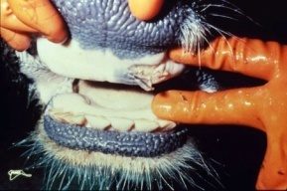
Enfermedad de Fiebre Aftosa
Afecta vacas, borregos, ciervos y otros animales de pezuña hendida
Virus altamente contagioso
Hay fiebre y lesiones por las aftas en tetas, lengua, labios y entre las pezuñas
Baja producción de leche
ARS, 1969
USDA-APHIS, 2007
Notes:
La fiebre aftosa es causada por un virus. Afecta a vacas, borregos, cerdos, ciervos y otros animales de pezuña hendida. El virus es altamente contagioso causando fiebre y lesiones por las aftas en lengua, tetas, labios y entre las pezuñas. También causa baja producción de leche.

Slide 23
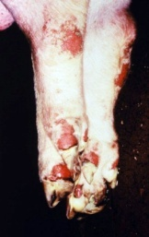
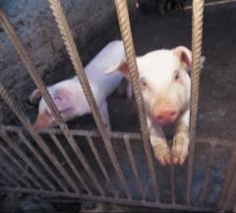
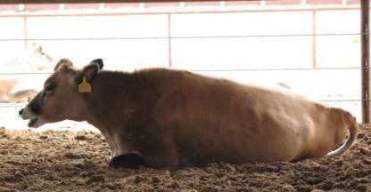
Enfermedad de Fiebre Aftosa
Últimos reportes de casos en Norte América
  U.S., 1929
  Canadá, 1952
  México, 1954
Se debe mantener la vigilancia para prevenir la reintroducción
ARS, 1969
USDA-APHIS, 2007
Notes:
Los últimos reportes de casos en Norte América fue en 1929, en Canadá 1952 y México en 1954. Esta enfermedad aun persiste en algunas partes de Asia, Europa y África.
Cada uno en la agricultura así como nuestra seguridad en la frontera debemos trabajar juntos para prevenir la reintroducción de la fiebre aftosa.

Slide 24

Epidemia de Fiebre Aftosa
2001 Epidemia de Fiebre Aftosa en el Reino Unido
  6 millones de animales sacrificados
  Costo estimado de 17 millones de dólares
ARS, 1969
USDA-APHIS, 2007
Notes:
Aunque el Reino Unido ha estado libre de fiebre aftosa durante varios años, en 2001, una epidemia importante ocurrido allí. En total, 6 millones de animales fueron sacrificados con un costo estimado de 17 millones de dólares antes de que el país fuera declarado libre de fiebre aftosa de nuevo.

Slide 25

Razones para las pérdidas
Muy contagiosa, muchos animales afectados
Programas de erradicación basada en sacrificio y destrucción de las carcasas
Pierda del mercado internacional – cuarentena
Pierda del mercado nacional, caída del consumo
Notes:
Las enormes pérdidas se debieron a que esta enfermedad es ALTAMENTE contagiosa para los animales. Actualmente los programas de erradicación se basan únicamente en el sacrificio y destrucción de las canales. Además, Inglaterra perdió mercado por venta de carne de res a nivel nacional, ya que a decir de la gente, aunque la fiebre aftosa no afecta a los humanos llegó a reducirse el consumo de la carne por ese motivo; también en el plano internacional perdió mercado porque otros países prohibieron la importación de carne o de leche de Inglaterra justamente para proteger su ganado.

Slide 26
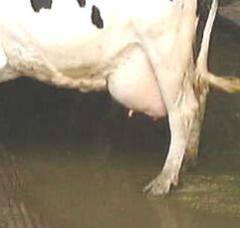
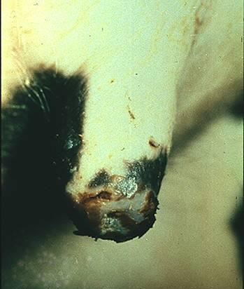
Evaluación Visual de Tetas y Ubre
¿Tiene mastitis?
Hay lesiones inusuales?
Repórtela al vet/dueño
Lesiones por Fiebre aftosa
Cortesía del Dr. Moeller
Notes:
Siempre debemos buscar signos de enfermedad en los animales. Cuando evaluamos visualmente una ubre, debemos examinar si los signos anormales son causados por una mastitis, por un trauma, o por algo que usted no reconoce. Por otra parte, y de forma similar, si llegaran haber lesiones que no son comunes en el pezón, debemos recordar que siempre la identificación temprana es la clave para prevenir la propagación de cualquier tipo de enfermedad, porque quizá pueda tratarse de una enfermedad inusual o considerada de tipo exótico tal como la fiebre aftosa, o por el contrario alguna enfermedad más común como el BVD, sea cual sea el origen en ambos casos tendremos que informar de inmediato al propietario, gerente o veterinario de que existe un problema, ellos sabrán tomar una decisión más apropiada y acorde.

Slide 27
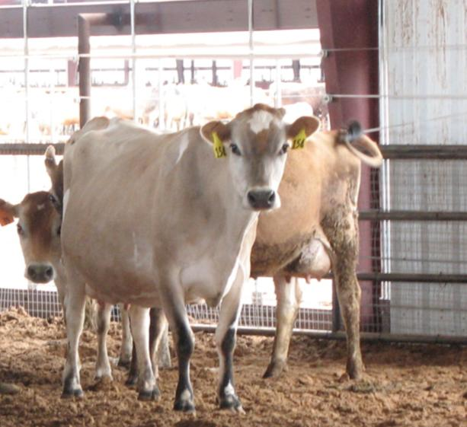
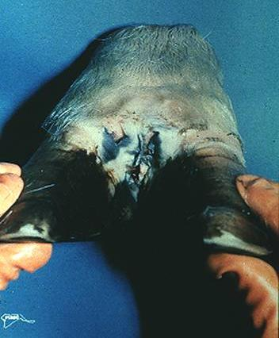
Revise Patas y Piernas
Parado normal
Lesiones por Fiebre Aftosa
Repórtela al Vet/dueño
Courtesy of Dr. Moeller
Notes:
Sea trabajando en la sala de ordeño o en los corrales, revise siempre patas y piernas. Sobre todo observar si las vacas al estar de pie o en movimiento lo hacen con cierta normalidad, o se encuentran rengas, quizá consiga mirar en ellas algunas lesiones entre las pezuñas. Nuevamente, si usted llegara a observar algo inusual o si llegara a existir una gran cantidad de animales a la vez con problemas en patas, informe de inmediato al administrador del establo, el propietario o el veterinario, ellos sabrán que hacer.

Slide 28
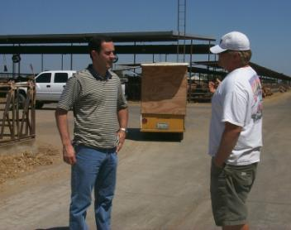
Identificación de algo incorrecto
La fiebre aftosa puede ser confundida con:
  Estomatitis vesicular
  Lengua azul
  Diarrea viral bovina
  Pietín
No entre en pánico
Llame al veterinario
Permita diagnosticar cual es el PROBLEMA
Notes:
La enfermedad de fiebre aftosa puede ser fácilmente confundible con otras enfermedades que se encuentran comúnmente en este país tales como: estomatitis vesicular, lengua azul, diarrea viral bovina, pietín. Mas no entre en pánico si usted no reconoce alguna, llame al dueño o al veterinario pues ellos podrán diagnosticar mejor el problema. La identificación temprana es la clave para prevenir la propagación de cualquier tipo de enfermedad.

Slide 29
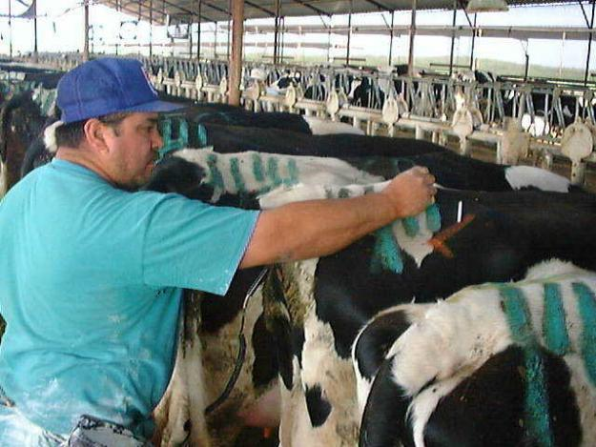
Tome la Temperatura
Use termómetro digital
Registre los resultados diarios de la vaca marcando rayas en la nalga usando el crayón
Notes:
Termómetros digitales proporcionan lecturas rápidas. Algunos establos han desarrollado métodos para registrar los resultados diarios de la temperatura rectal y los tratamientos con marcas de crayón en lo propio animal. Para este propósito se usan colores diferentes para indicar si la temperatura rectal en su caso es baja, normal o alta, siendo una excelente herramienta para indicar un posible tratamiento. Estos registros en el proprio animal deberán ser registrados por escrito. Por cierto, llevar registros por escrito nos ayudan a recordar en el caso de un tratamiento con alguna medicina el tiempo de retiro en animales destinados para la carne o la leche. Además, los registros escritos se puede utilizar para identificar si los tratamientos están funcionando o no.

Slide 30
Interpretación de la Temperatura en la Vaca
Particularmente los primeros 10 días después de parir.
Temperatura Normal 101.5-102 °F (Durante el verano puede llegar a subir hasta 103 °F)
Temperatura elevada > 103 °F = indica infección (metritis, mastitis, neumonía, etc.)
Temperaturas bajas < 101 °F = puede indicar fiebre de leche, DA, cetosis e indigestión
Notes:
En la mayoría de los establos lecheros, la temperatura rectal entre 101.5 y 102 ° F se considera como normal. Temperaturas rectales por debajo de 101 ° F son demasiado bajas y más de 103 ° F son demasiado altas. Estos valores pueden ser ajustadas a condiciones en particular, tal es el caso del estrés calórico en el verano. Los primeros 10 días después del parto son particularmente críticos para la vaca fresca o recién parida. Con frecuencia, durante estos primeros días la temperatura rectal se toma diariamente para este grupo de animales.

Slide 31
¿La fiebre Puede ser el Primer Signo de una Infección?
Número de vacas
Días postparto
Overton et al., 2001
Notes:
Aumentos de temperatura en el recto o presencia de fiebre pueden ser el primer signo de una enfermedad en particular tales como: metritis, mastitis, o neumonía. La temperatura con frecuencia aumenta de 12-24 horas antes de que otros síntomas de una enfermedad se presente. Las vacas con fiebre de leche, DA, cetosis, o indigestión las cuales son enfermedades de tipo metabólico pueden tener temperaturas bajas. Es importante seguir revisando a las vacas durante 10 días después del parto.

Slide 32
Razones para Tomar la Temperatura
Identificar enfermedades que no se hayan curado por completo;
Reducir al mínimo el uso de antibióticos sacando chorros de leche para identificar enfermedades;
Mantener el consumo de materia seca;
Mantener la producción de leche;
Reducir al mínimo el desecho involuntario.
Notes:
Hay muchas razones para revisar la temperatura de una vaca. En primer lugar, puede ser capaz de identificar la enfermedad 12-24 horas antes. El diagnóstico y tratamiento oportuno con antipiréticos tales como: la aspirina o la dipirona pueden ayudar a reducir al mínimo el uso de antibióticos, de esta manera podemos evitar el descarte de la leche. El tratamiento oportuno puede ayudar también a que la recuperación del animal sea más rápida. Al mantener el consumo de alimento, la vaca tiene la capacidad de mantener la producción de leche. Asimismo, un tratamiento oportuno puede resultar en menor cantidad de desecho involuntario de los animales.

Slide 33
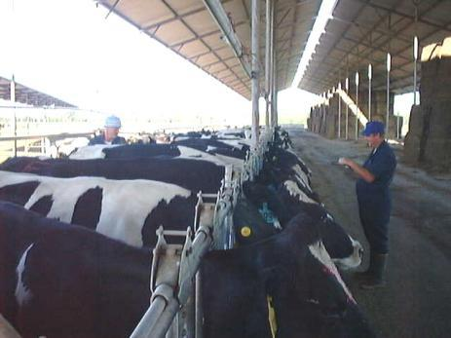
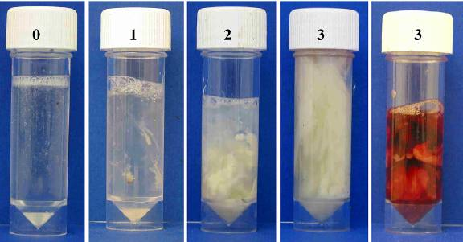
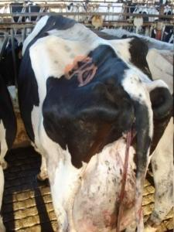
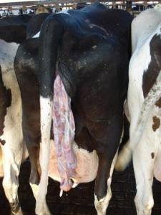
Revise el Útero
Diferencie las descargas normales de las anormales
Pueden variar después de parir
Tipos de descargas uterinas
La palpación del útero por el recto es buena para evaluar las descargas uterinas y las retenciones placentarias
Notes:
En particular, para las vacas recién paridas, se debe revisar si existen signos visibles de cualquier tipo de descargas uterinas. Si observa que la vaca tiene una descarga con moco claro, usted debe saber que ese color o consistencia es completamente normal después del parto. Si el moco no es claro, podemos pensar que no es una descarga normal, entonces tendremos que ofrecer cuidados adicionales. La palpación del útero a través del recto es una excelente herramienta, ya que al manipular el útero podemos ayudarlo a limpiarse de material purulento si este fuera el caso, por otra parte, podemos observar con mayor claridad las descargas, así como el olor y el color para ayudarnos a determinar si la vaca tuviera metritis.

Slide 34




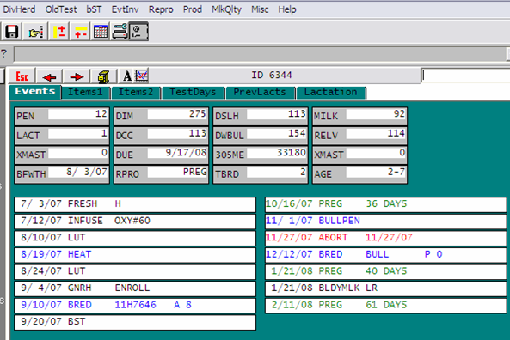
Registros
Datos
ID vaca
Síntomas
Diagnostico
Tratamiento
Withdrawal
Notes:
Registro y tratamiento de enfermedades en cada vaca. Con respecto a los registros debe incluir al menos la fecha, número de identificación, diagnostico, tratamiento ofrecido y los tiempos de retiro para la carne y la leche.
Siga siempre los protocolos de tratamiento desarrollado por el veterinario del establo.

Slide 35
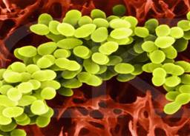
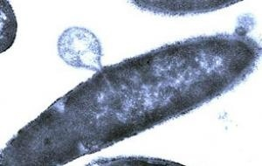

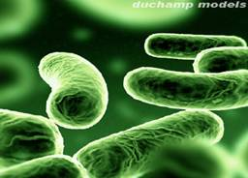

Determine si el Tratamiento con Antibiótico es Necesario
Notes:
Si los antibióticos son necesarios para tratar una infección bacteriana, siga los tiempos de retiro para la leche y la carne.

Slide 36
Antes de Elegir un Tratamiento
No pare el examen clínico en los primeros resultados – puede fallar en el diagnostico de la enfermedad!!!
Aprenda asociar todos los signos normales de los anormales durante el examen clínico con enfermedades comunes.
Si no reconociera la enfermedad hable con su jefe o el veterinario encargado inmediatamente.
Seguir el protocolo de tratamiento del establo indicado para cada enfermedad.
En caso de no obtener una respuesta favorable del tratamiento-avisar al dueño
Notes:
Antes de seleccionar o elegir algún tratamiento, es necesario que complete todas las etapas del examen clínico básico que le hemos ofrecido el día de hoy. Esto quiere decir que No deje el examen clínico a medias, ya que podría perder otros signos importantísimos de la enfermedad que en ese momento se encuentra presente. Entonces, considere todas las señales normales y anormales que se encuentran durante el examen y compararlas con lo que usted sabe a cerca de los síntomas de enfermedades que se presentan con mayor frecuencia en el establo. De ser así siga el tratamiento indicado en los protocolos del establo para tratar esa enfermedad en específico. Si la vaca no responde al tratamiento o si usted NO RECONOCIERA ALGO A CERCA DE ESA ENFERMEDAD, HABLE CON SU SUPERVISOR Y / O VETERINARIO INMEDIATAMENTE.

Slide 37
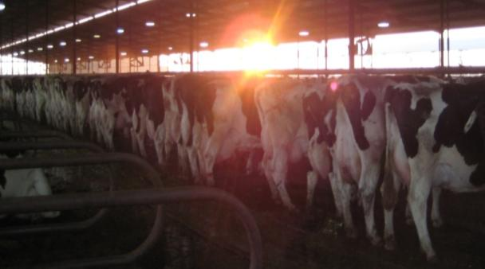
Consideraciones para Evitar Posibles Enfermedades
Buena nutrición antes y después de parir
Estar atentos, si necesita ayuda en el parto
Camas limpias y confortables
Proporcionar alimento justo a la hora de salir de la sala de ordeña
Camas y espacios libres para todas las vacas - no exceder el 80% de su capacidad en periodo de transición
Agua
Notes:
El mantenimiento de vacas sanas va más allá de los exámenes físicos de rutina. La Nutrición en el periodo de transición es muy importante. Una nutrición adecuada durante toda la vida del animal es necesaria para mantener su sistema inmunológico alto y en buenas condiciones. Por otra parte es importante ayudar a las vaca durante el parto si fuera necesario, ya que de no hacerlo podría complicarse al grado de perder al becerro, a la madre o ambos. Mantener un ambiente limpio y cómodo ayuda a minimizar cualquier enfermedad. Asimismo, mantenga a las vacas de pie por al menos 30 minutos después de la ordeña, ofreciendo alimento limpio y fresco, esto ayuda a reducir la mastitis, ya que durante ese tiempo el orificio del pezón puede cerrarse.

Slide 38
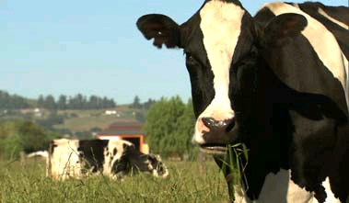
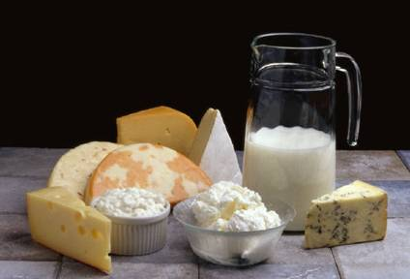
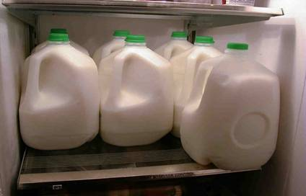
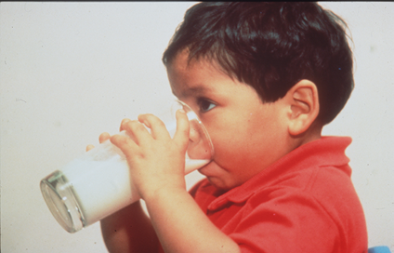
Para más artículos técnicos visite: http://texasdairymatters.org
Notes:
Hacer un examen físico básico es un paso para mantener las vacas sanas para que puedan proporcionar la leche que es altamente nutritiva y segura para que el consumidores y protégelos de las enfermedades que pueden ser transmitidas por los alimentos.

Slide 39
Este proyecto se realizó con la colaboración de:
Texas AgriLife Extension Service
Universidad del Estado de Nuevo Mexico
Universidad de Idaho
Financiamiento proporcionado por el Centro Nacional de Sanidad Animal de Relaciones Exteriores y Defensa de Enfermedades Zoonóticas, así como el Departamento de Seguridad Nacional y el Centro de Ciencia y Tecnología de Exelencia
Ralph Bruno, DVM; Ellen Jordan, PhD; Juan A. Hernandez-Rivera, PhD; and Kevin Lager, MS-
Servicio de Extensión de la Texas AgriLife
Mireille Chahine, PhD – Universidad de Idaho
Robert Hagevoort, PhD – Universidad Estatal de Nuevo México
Las entidades envueltas en el desarrollo de este material no soportan un producto sobre otro y cualquier mención aquí significa solo un ejemplo, no una aprobación.
Notes:
Este proyecto fue un trabajo de colaboración de lo servicio de Extensionismo de la Texas AgriLife, Universidad del Nuevo México y la Universidad de Idaho. El financiamiento fue proporcionado por el Centro Nacional de Sanidad Animal de Relaciones Exteriores y Centro de Defensa de Enfermedades Zoonóticas .

